Slide 1
다변량 분석
Boston 회귀 분석
20171468 서민지

Slide 2
데이터 나누기
library(MASS)
data <- Boston
data <- subset(data,select =- chas)
set.seed(1606)
n <- nrow(data)
idx <- 1:n
training_idx <- sample(idx, n * .60)
idx <- setdiff(idx, training_idx)
validate_idx <- sample(idx, n * .20)
test_idx <- setdiff(idx, validate_idx)
training <- data[training_idx,]
validation <- data[validate_idx,]
test <- data[test_idx,]

Slide 3
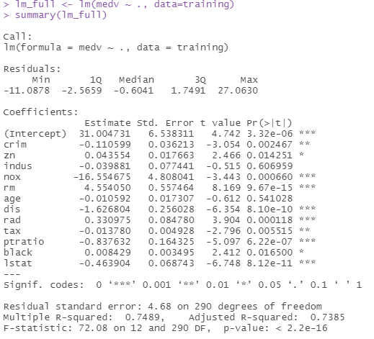
선형회귀모형
회귀 모형 구축
p-value 값이 0.05 이하로 유의하며
모형 설명력은 약 75%이다.

Slide 4
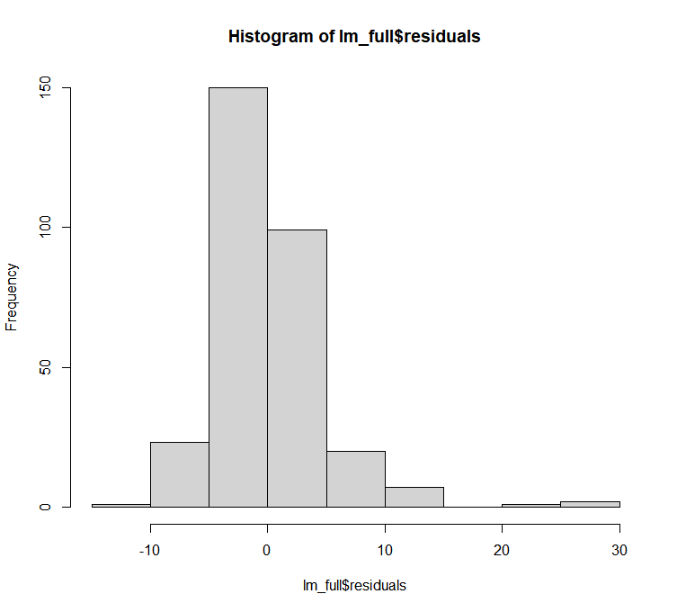
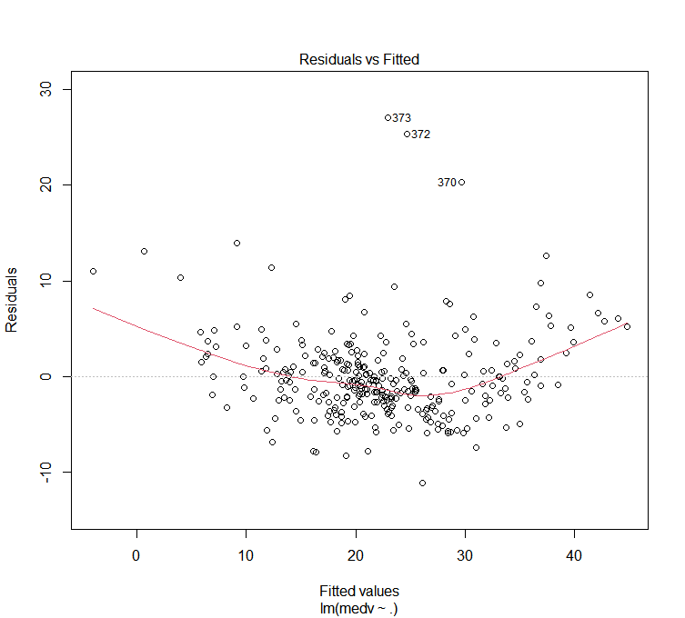
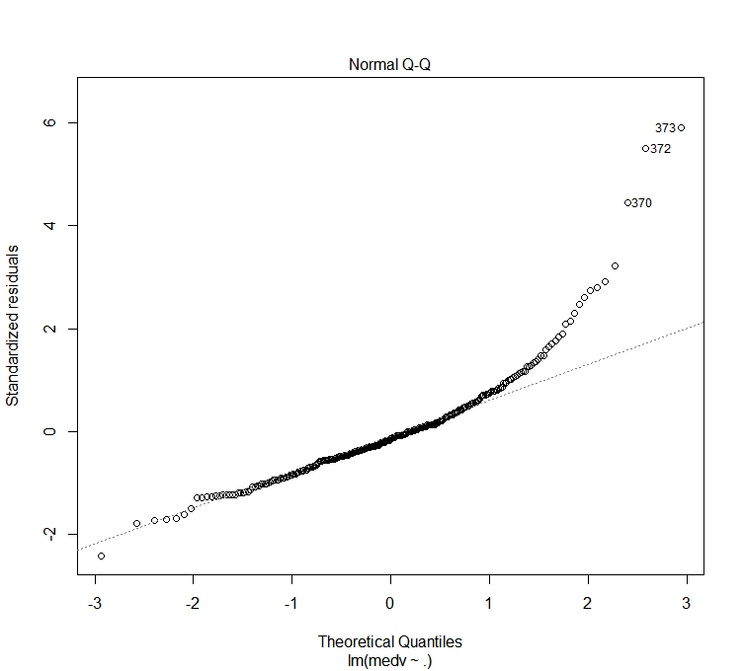
선형회귀모형
잔차 분석(training data)
잔차가 어느정도
정규분포 형태를 이루고 있음
잔차가 랜덤하게 하지만
약간의 정규분포 형태를 나타내고 있음
잔차가 직선에서 약간
벗어나지만 그래도 직선을
따라서 잘 분포하고 있음

Slide 5
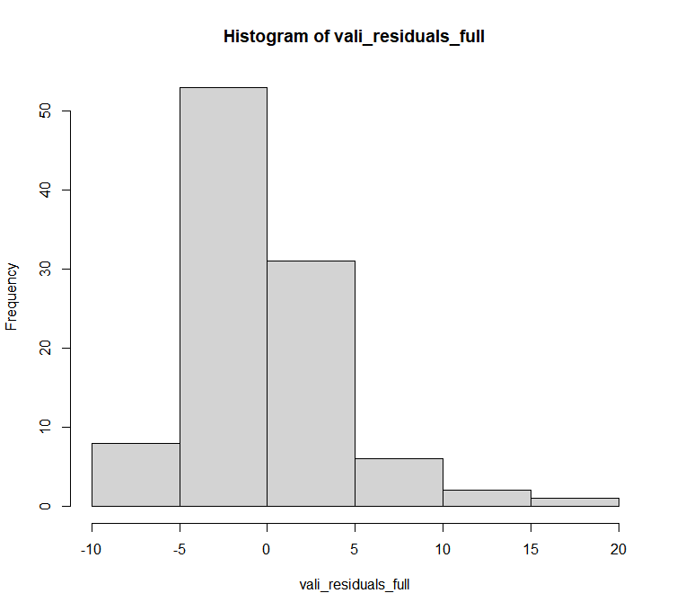
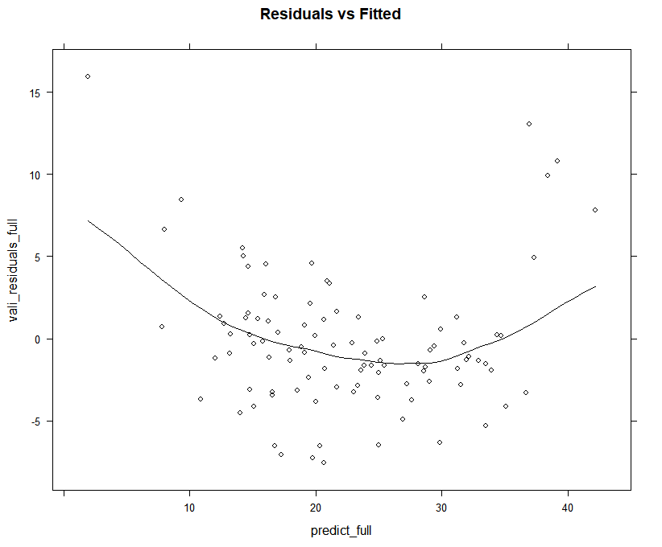
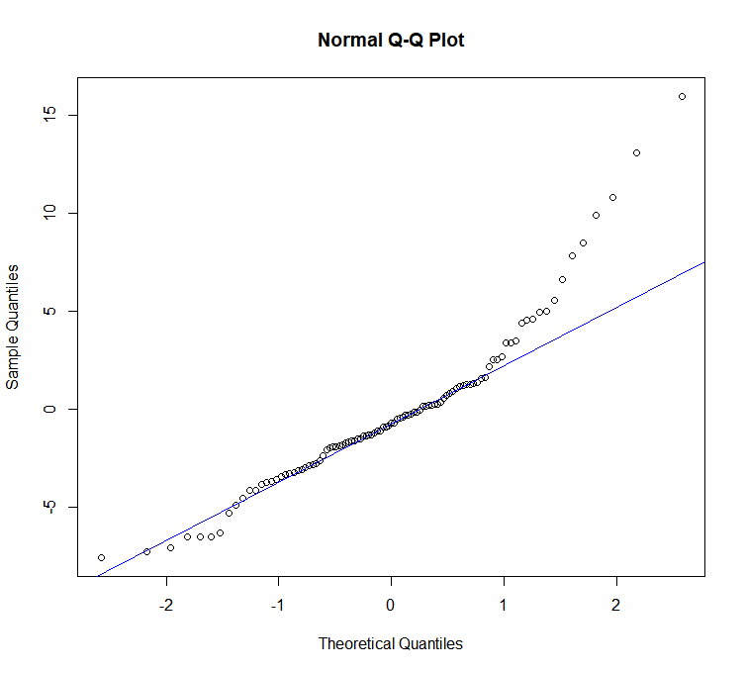
선형회귀모형
잔차 분석(validation data)
잔차가 어느정도
정규분포 형태를 이루고 있음
잔차가 랜덤하게 하지만
약간의 정규분포 형태를 나타내고 있음
잔차가 직선에서 약간 벗어나지만
그래도 직선을 따라서
잘 분포하고 있음

Slide 6
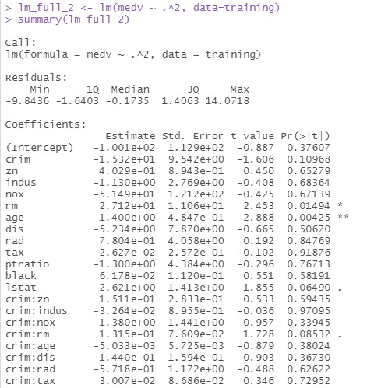
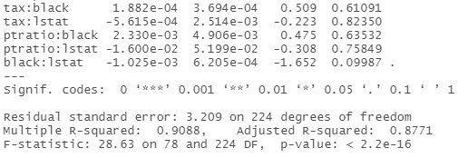
이차항까지 포함한 선형회귀모형
회귀 모형 구축
p-value 값이 0.05 이하로 유의하며
모형 설명력은 약 90%이다.

Slide 7
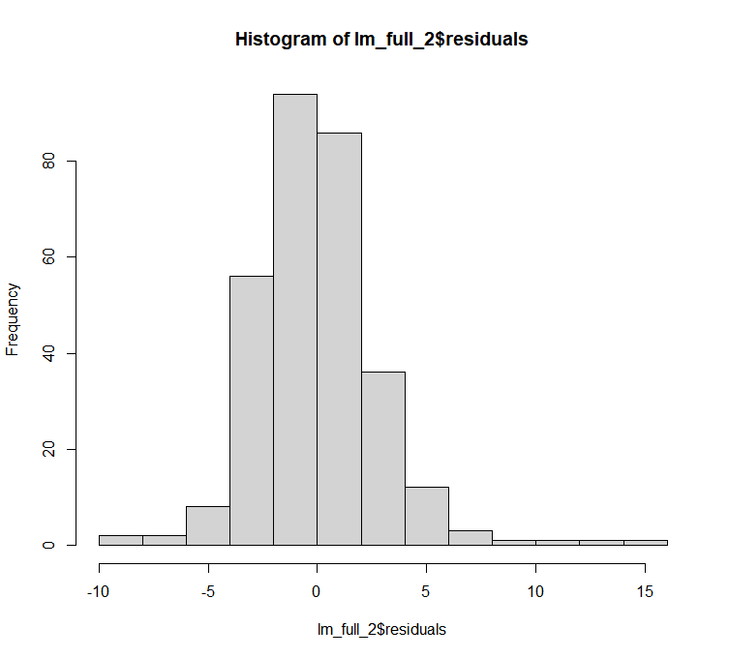
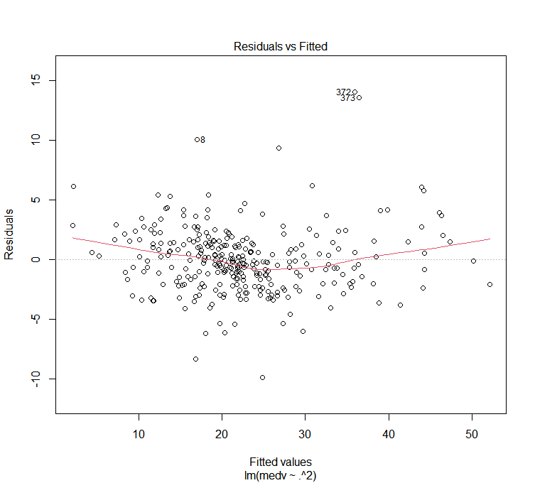
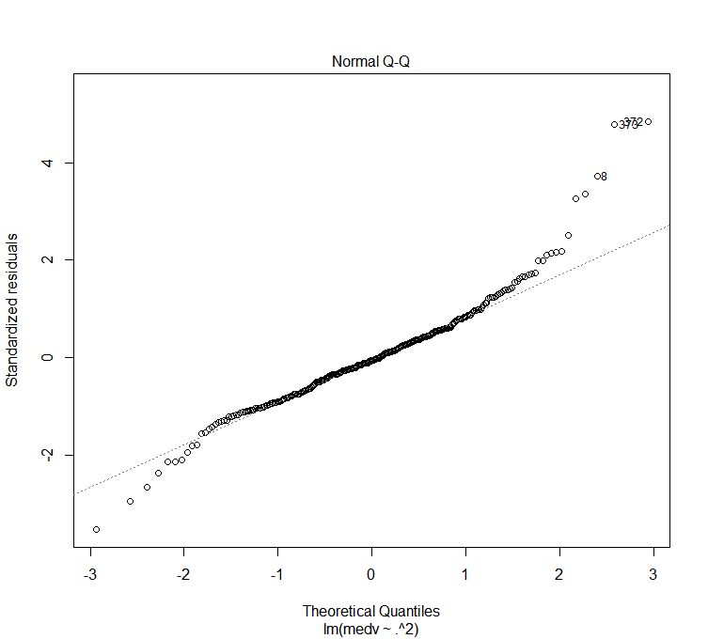
이차항까지 포함한 선형회귀모형
잔차 분석(training data)
잔차가
정규분포 형태를 이루고 있음
잔차가 랜덤하게
잘 분포되어 있음
잔차가 직선에서 약간 벗어나지만
그래도 직선을 따라서
잘 분포하고 있음

Slide 8
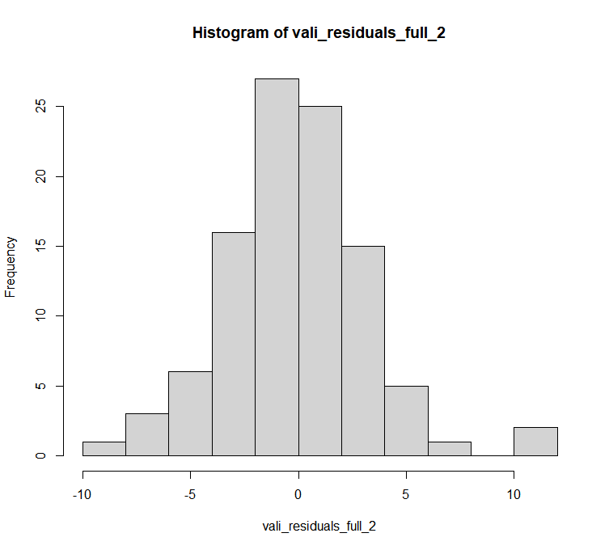
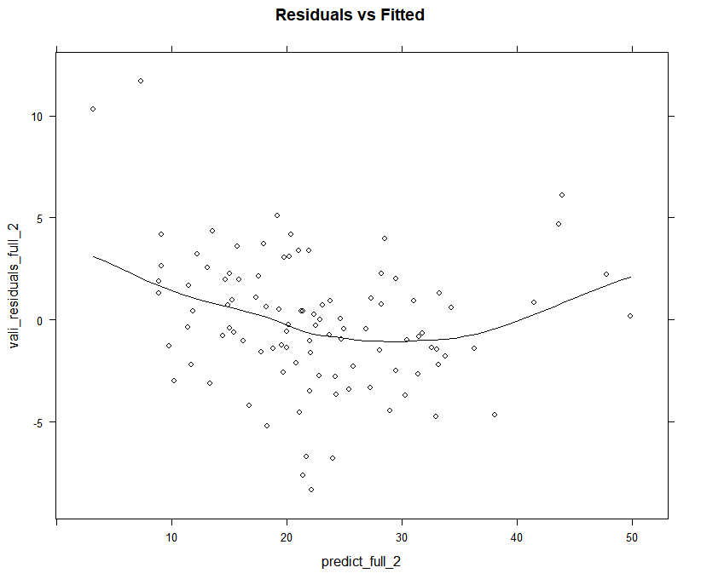
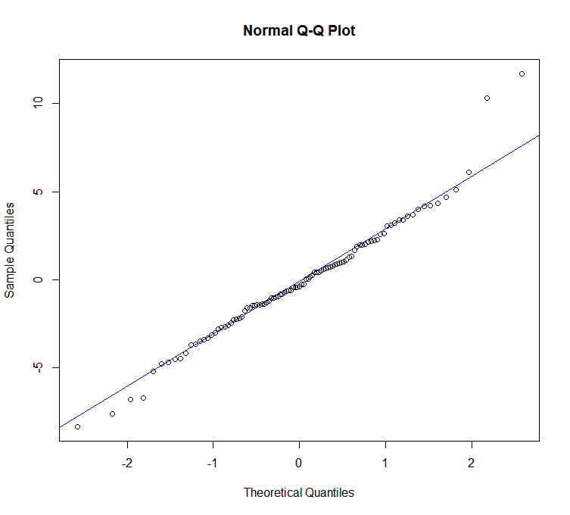
이차항까지 포함한 선형회귀모형
잔차 분석(validation data)
잔차가
정규분포 형태를 이루고 있음
잔차가 랜덤하게 분포되어 있지만
약간 이차곡선 형태를 이루고 있음
잔차가 직선에서 약간 벗어나지만
그래도 직선을 따라서
잘 분포하고 있음

Slide 9
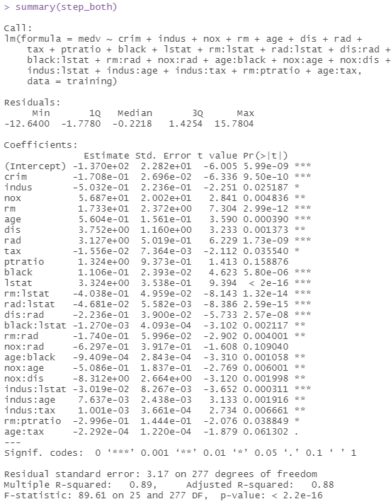
변수선택을 고려한 선형회귀모형 (stepwise)
회귀 모형 구축
p-value 값이 0.05 이하로 유의하며
모형 설명력은 약 89%이다.

Slide 10
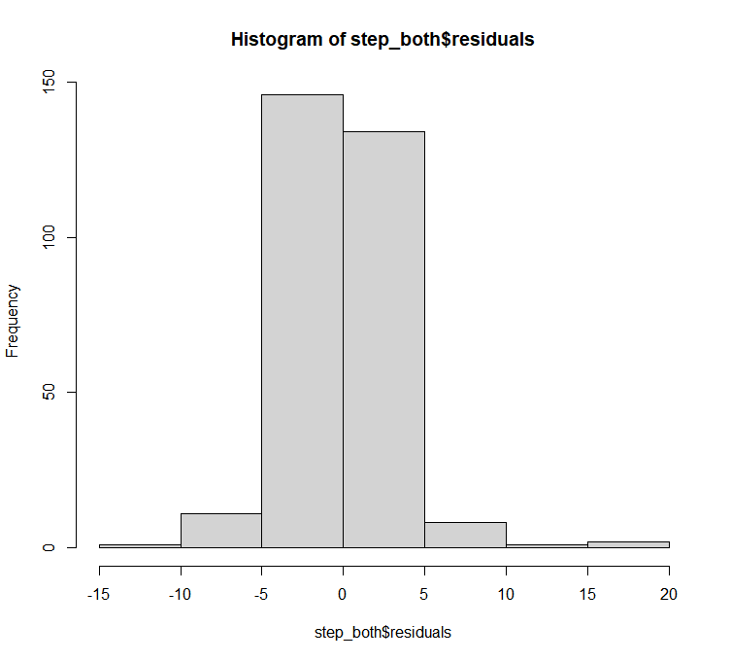
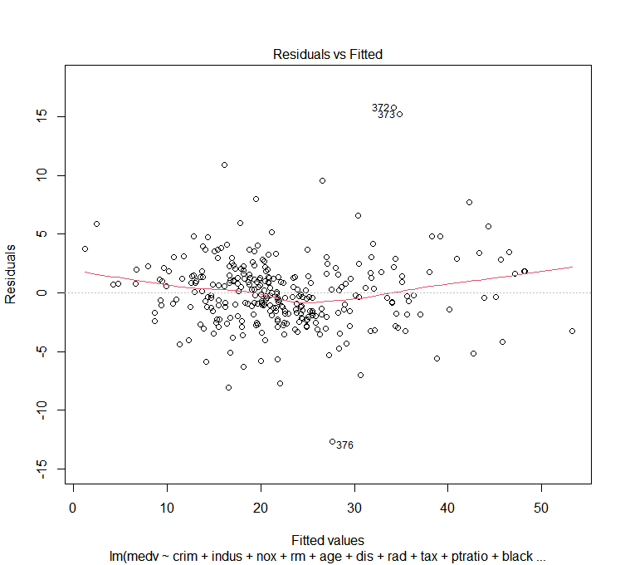
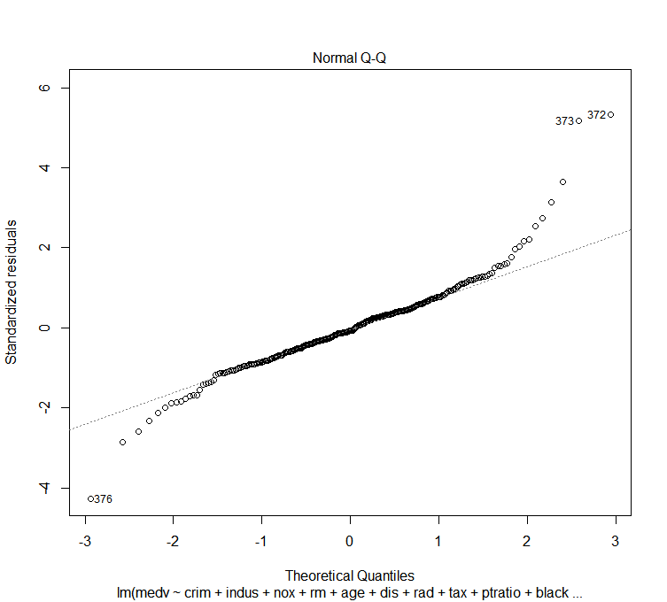
변수선택을 고려한 선형회귀모형 (stepwise)
잔차 분석(training data)
잔차가 어느정도
정규분포 형태를 이루고 있음
잔차가 랜덤하게 분포되어 있음
잔차가 직선에서 약간 벗어나지만
그래도 직선을 따라서
잘 분포하고 있음

Slide 11
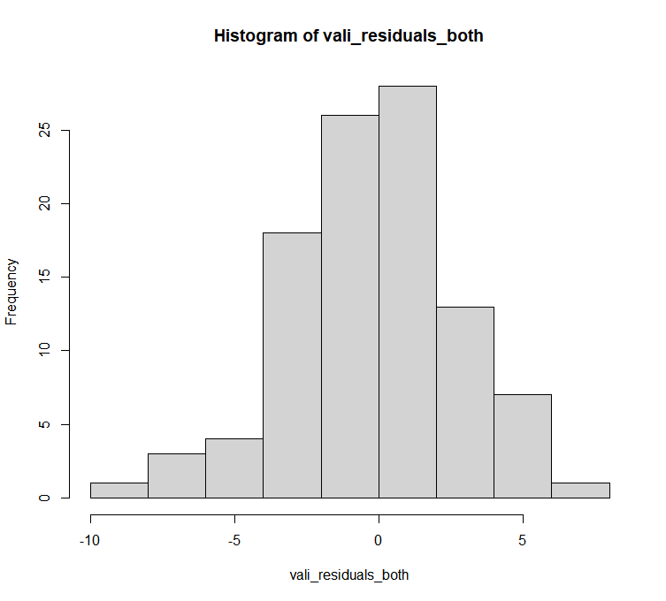
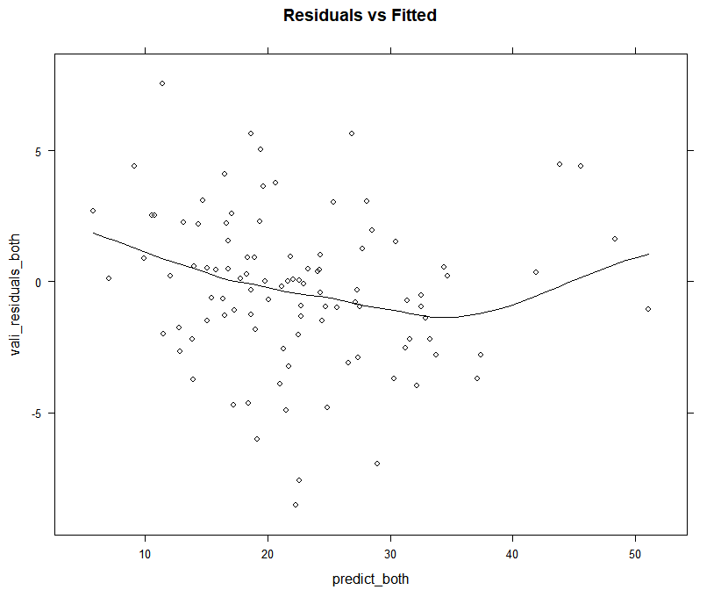
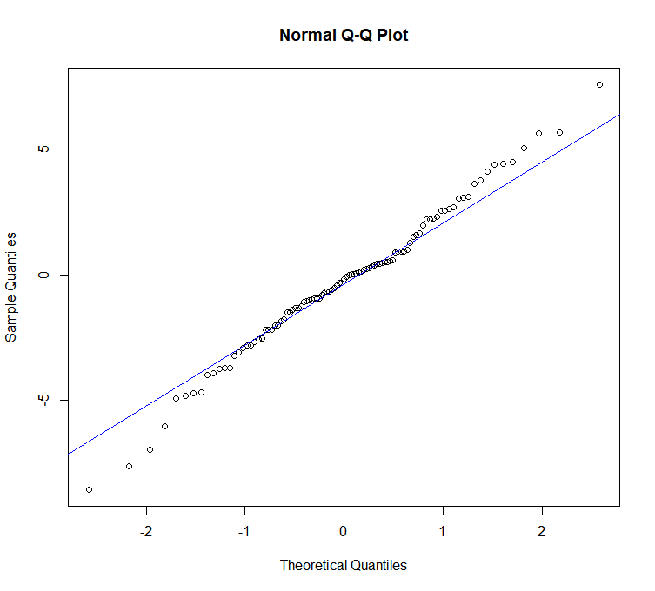
변수선택을 고려한 선형회귀모형 (stepwise)
잔차 분석(validation data)
잔차가 어느정도
정규분포 형태를 이루고 있음
잔차가 랜덤하게 분포되어 있지만
약간 이차곡선 형태를 이루고 있음
잔차가 직선에서 약간 벗어나지만
그래도 직선을 따라서
잘 분포하고 있음

Slide 12
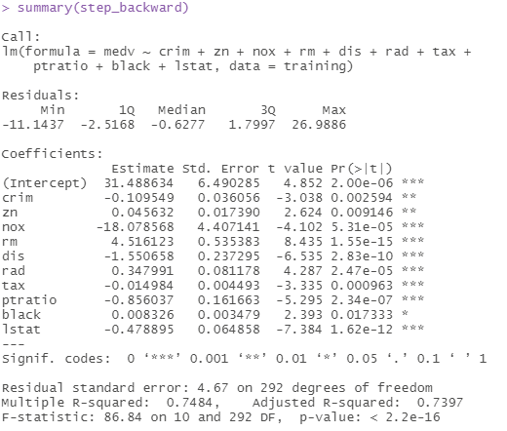
변수선택을 고려한 선형회귀모형 (backward)
회귀 모형 구축
p-value 값이 0.05 이하로 유의하며
모형 설명력은 약 75%이다.

Slide 13
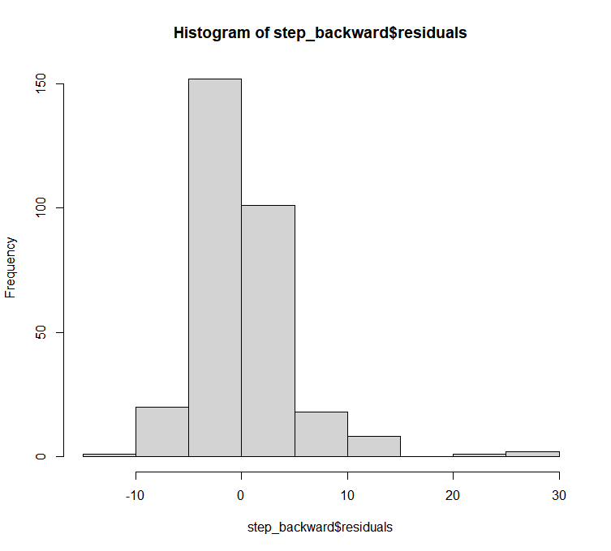
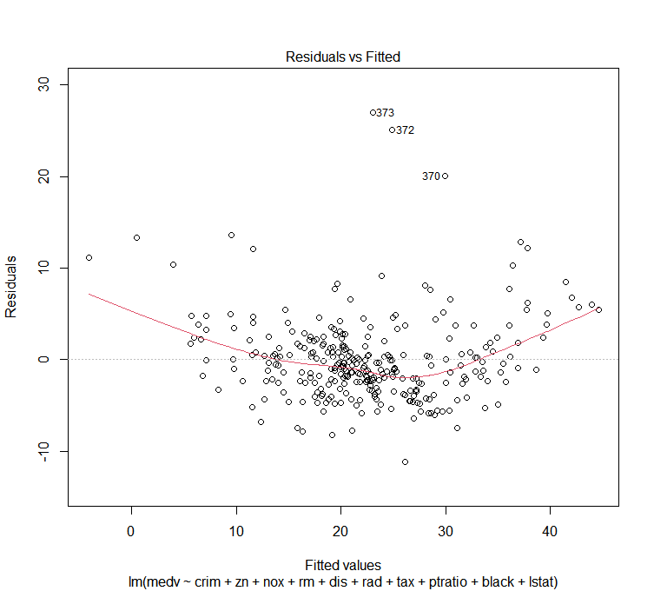
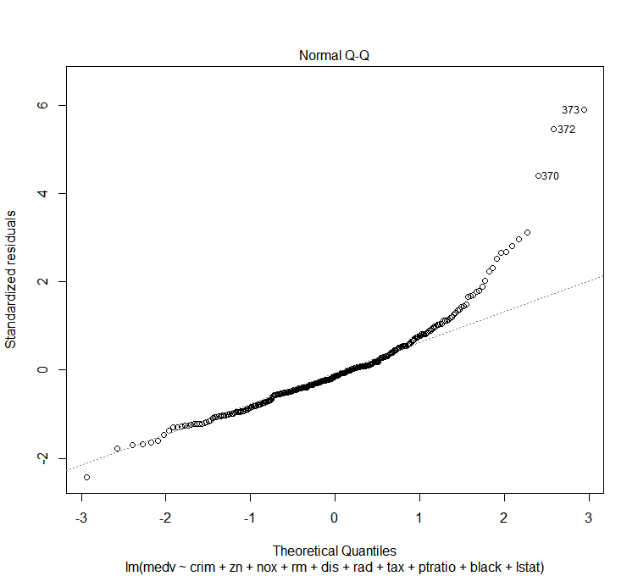
변수선택을 고려한 선형회귀모형 (backward)
잔차 분석(training data)
잔차가 어느정도
정규분포 형태를 이루고 있음
잔차는 이상치가 몇 개 존재하며
약간의 이차곡선 형태로 나타나
선형성을 만족하지 못함
잔차가 직선에서 약간 벗어나지만
그래도 직선을 따라서
잘 분포하고 있음

Slide 14
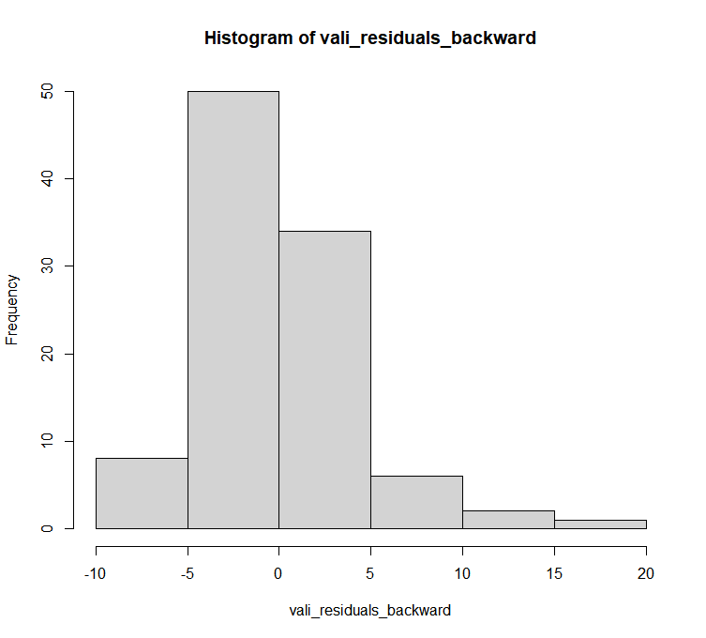
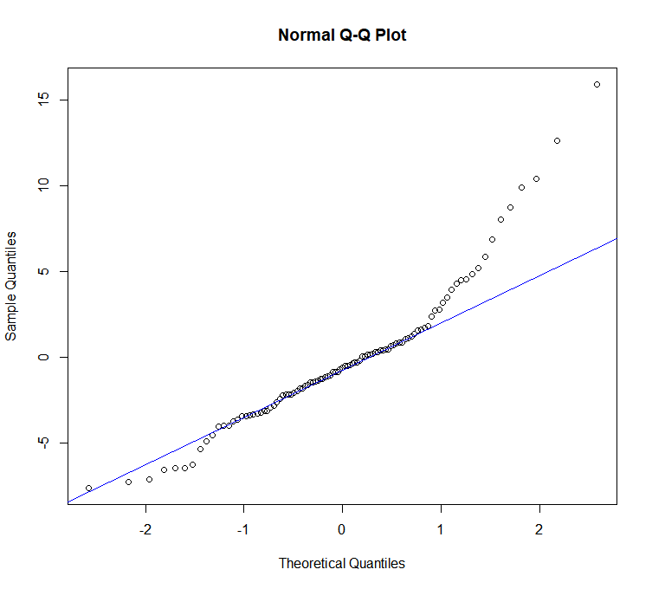
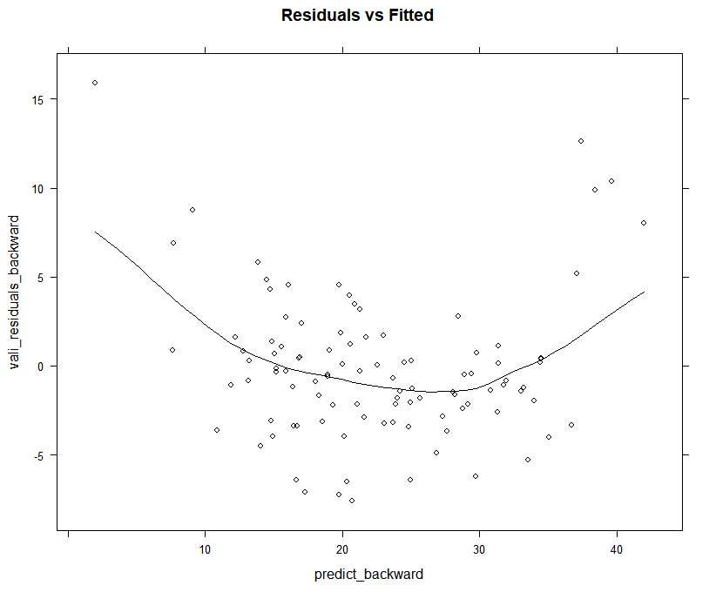
변수선택을 고려한 선형회귀모형 (backward)
잔차 분석(validation data)
잔차가 어느정도
정규분포 형태를 이루고 있음
잔차가 형태가
이차곡선 형태를 나타내고 있어
선형성을 만족하지 못함
잔차가 직선에서 많이
벗어나게 분포하고 있음

Slide 15
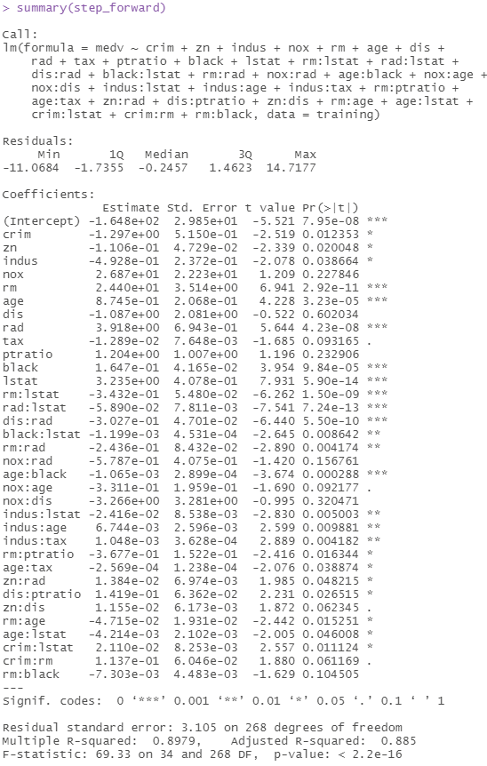
변수선택을 고려한 선형회귀모형 (forward)
회귀 모형 구축
p-value 값이 0.05 이하로 유의하며
모형 설명력은 약 90%이다.

Slide 16
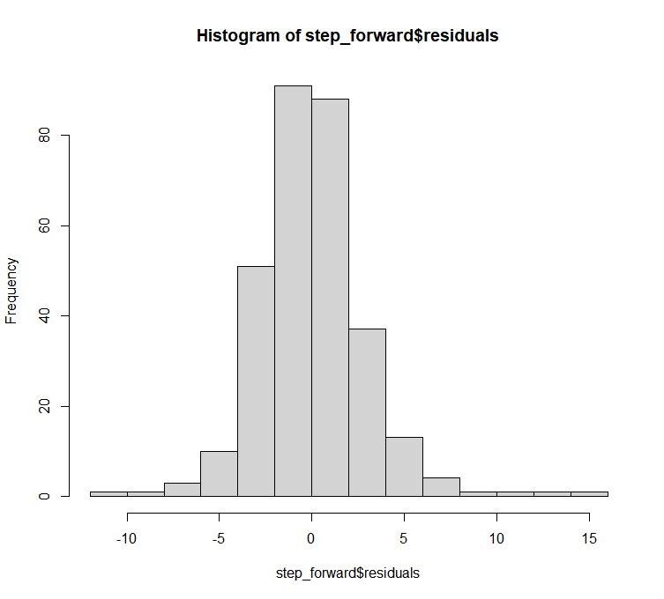
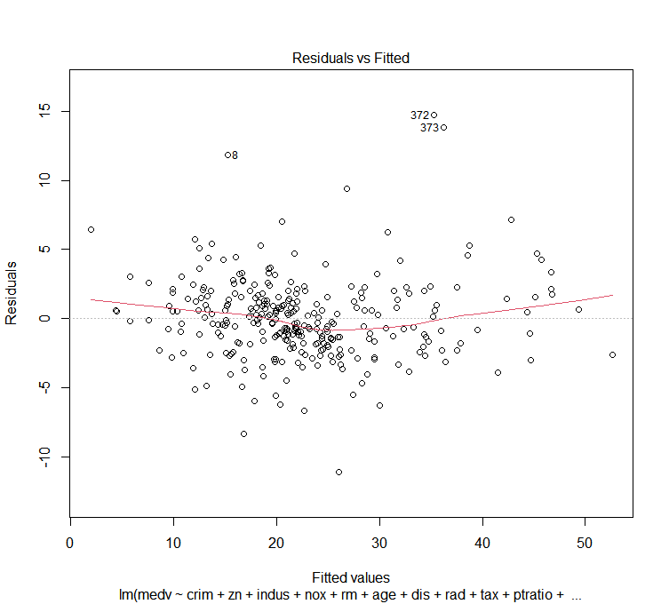
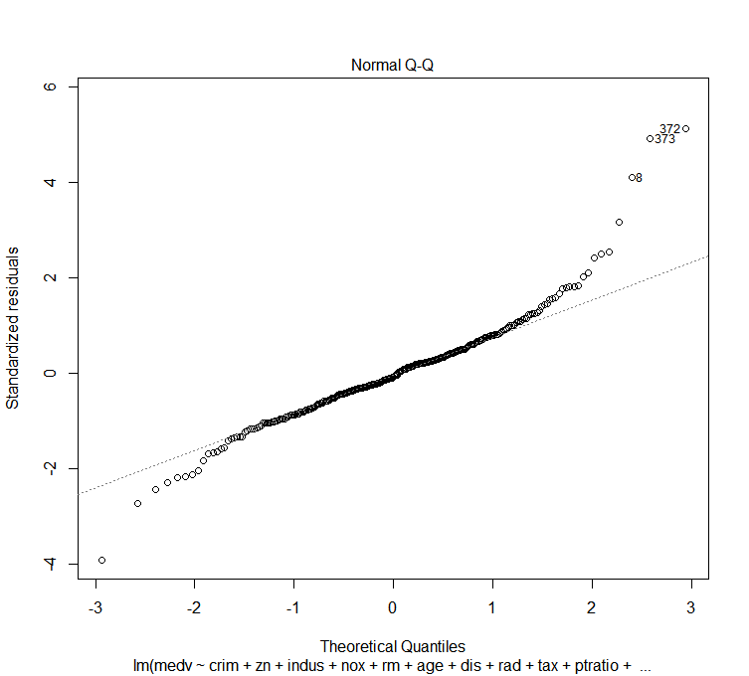
변수선택을 고려한 선형회귀모형 (forward)
잔차 분석(training data)
잔차가 어느정도
정규분포 형태를 이루고 있음
잔차가 랜덤하게 분포되어 있지만
약간 이차곡선 형태를 이루고 있음
잔차가 직선에서 약간 벗어나지만
그래도 직선을 따라서
잘 분포하고 있음

Slide 17
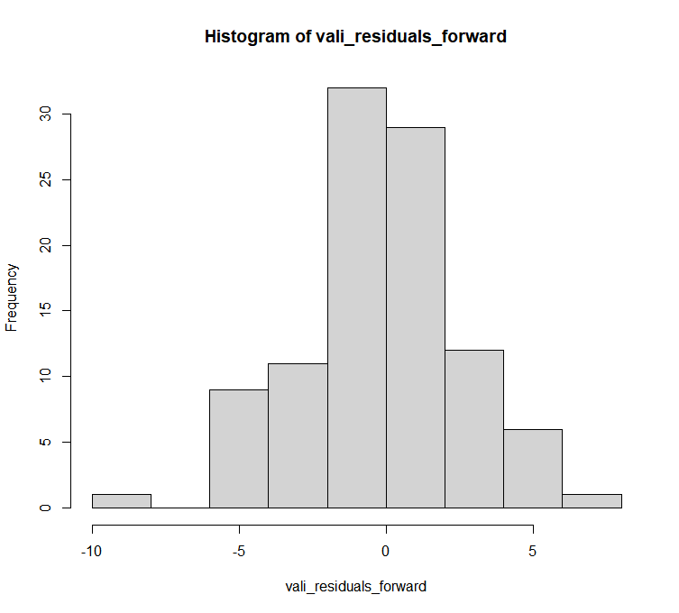
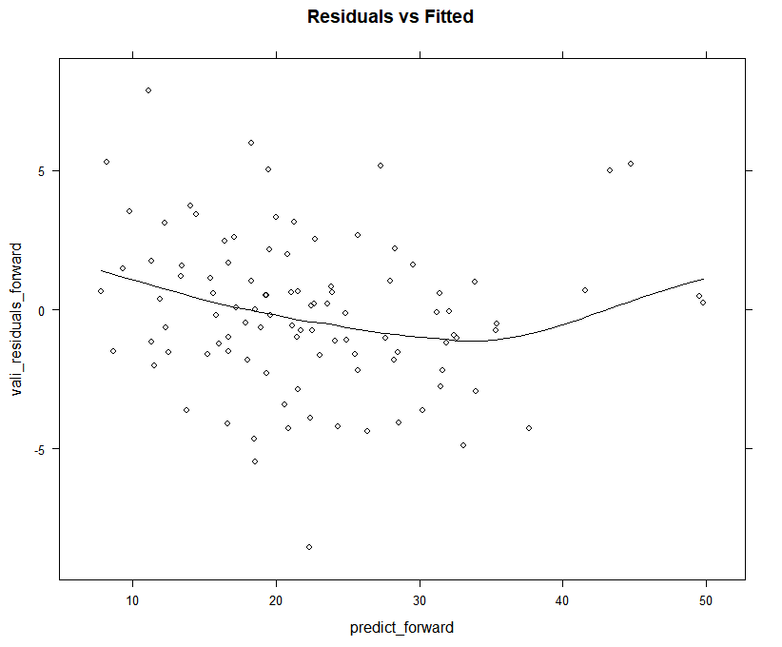
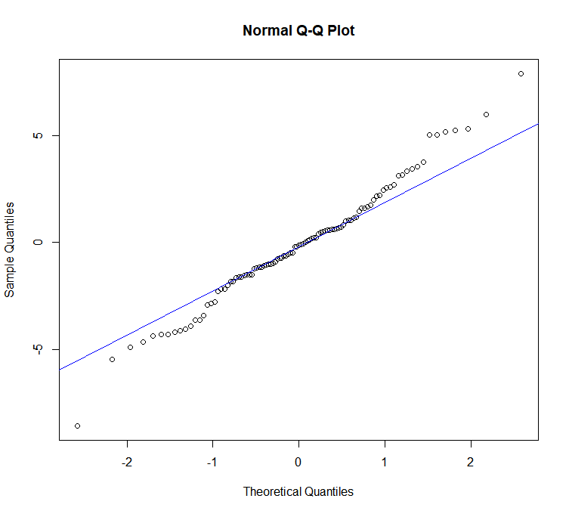
변수선택을 고려한 선형회귀모형 (forward)
잔차 분석(validation data)
잔차가 어느정도
정규분포 형태를 이루고 있음
잔차가 랜덤하게 분포되어 있지만
약간 이차곡선 형태를 이루고 있음
잔차가 직선에서 약간 벗어나지만
그래도 직선을 따라서
잘 분포하고 있음

Slide 18
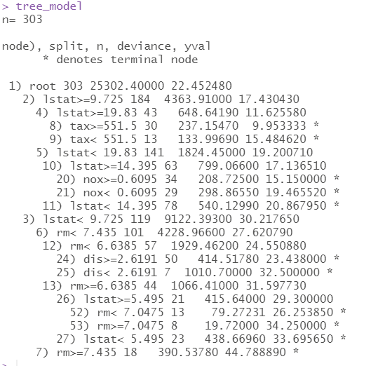
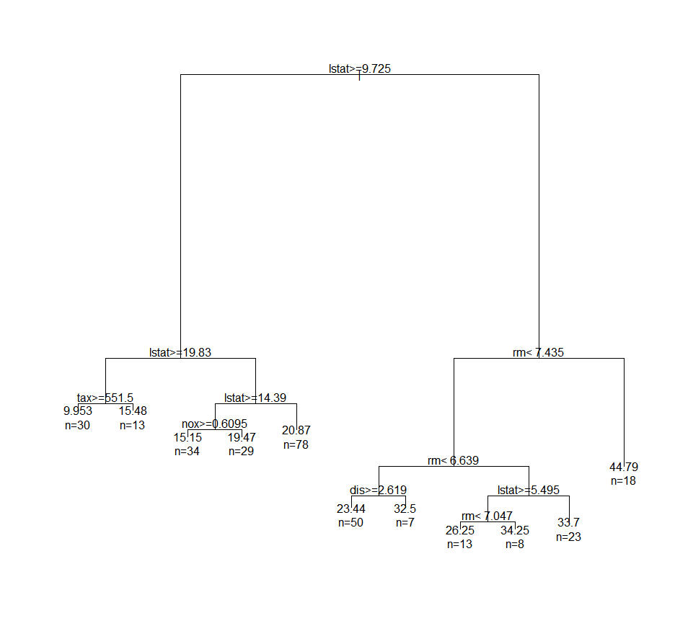
나무 모형(rpart 패키지)
나무 모형 구축
lstat변수에 의해서 처음으로
분리되며 그 다음으로 lstat변수와 rn 변수에 의해서 분리된다.

Slide 19
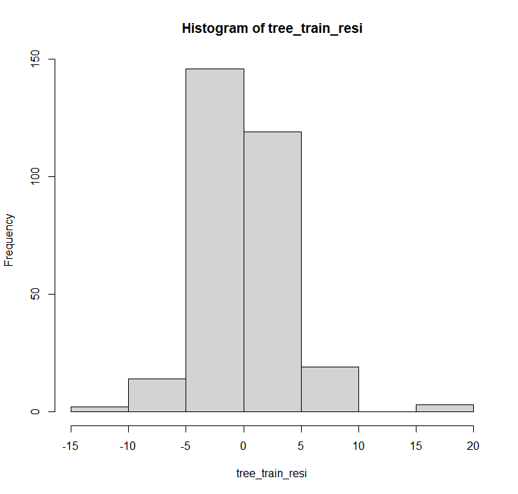
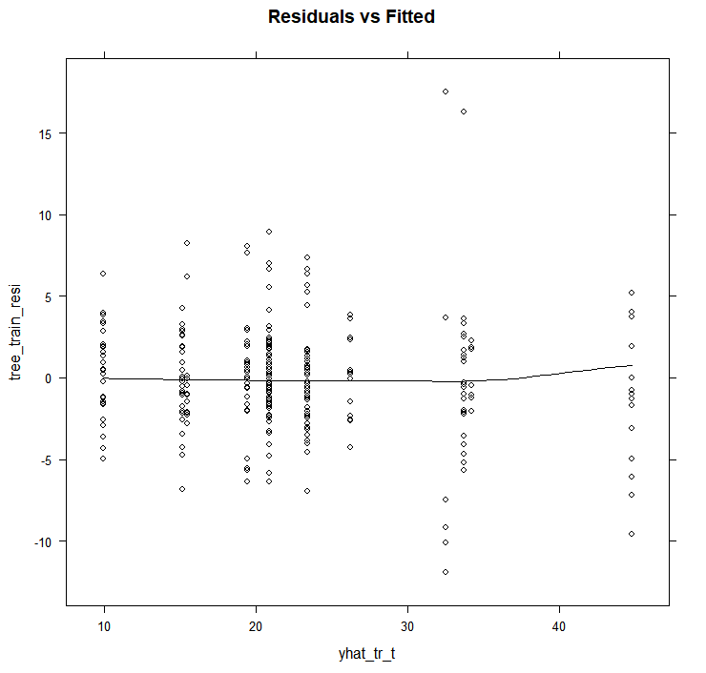
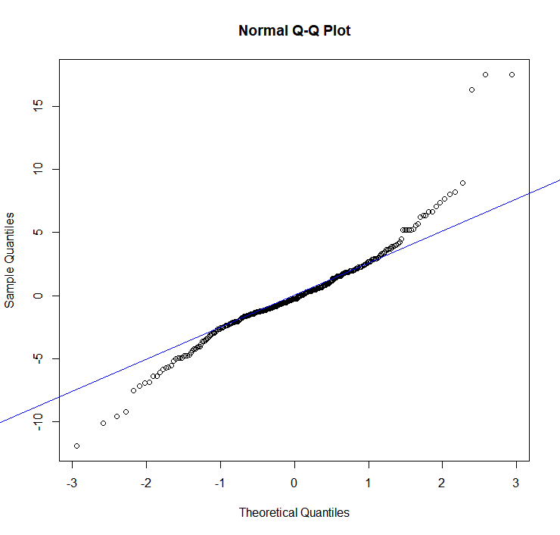
나무 모형(rpart 패키지)
잔차 분석(training data)
잔차가 어느정도
정규분포 형태를 이루고 있음
잔차가 랜덤하게 분포되어 있음
잔차가 직선에서 약간 벗어나지만
그래도 직선을 따라서
잘 분포하고 있음

Slide 20
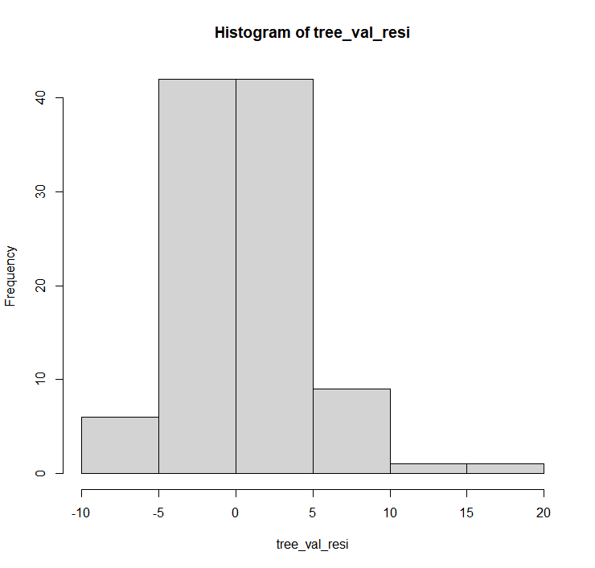
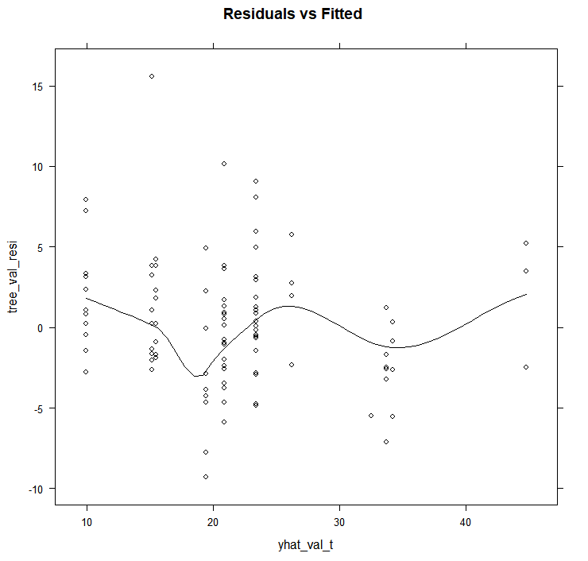
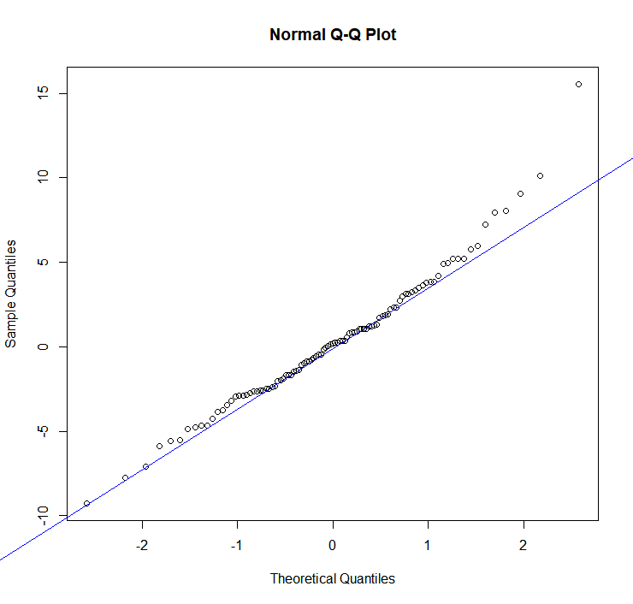
나무 모형(rpart 패키지)
잔차 분석(validation data)
잔차가 어느정도
정규분포 형태를 이루고 있음
잔차가 랜덤하게 분포되어 있음
잔차가 직선에서 약간 벗어나지만
그래도 직선을 따라서
잘 분포하고 있음

Slide 21
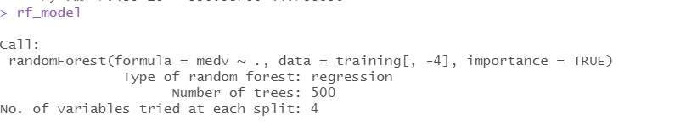
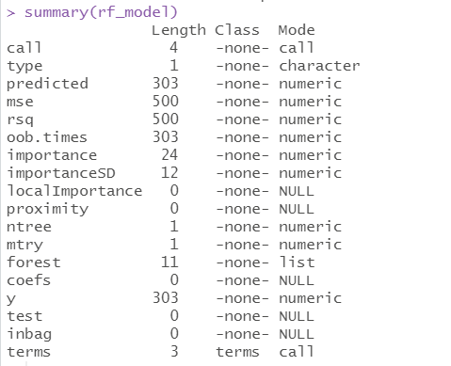
랜덤 포레스트 모형
랜덤 포레스트 모형 구축

Slide 22
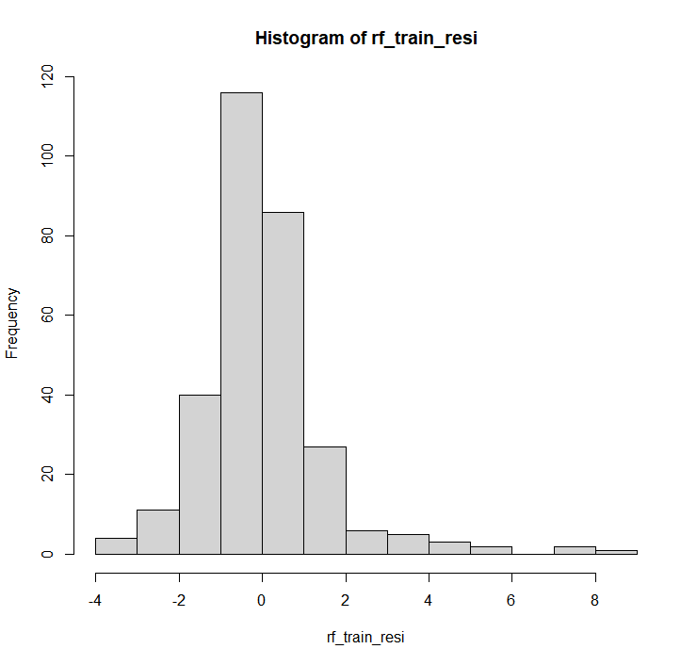
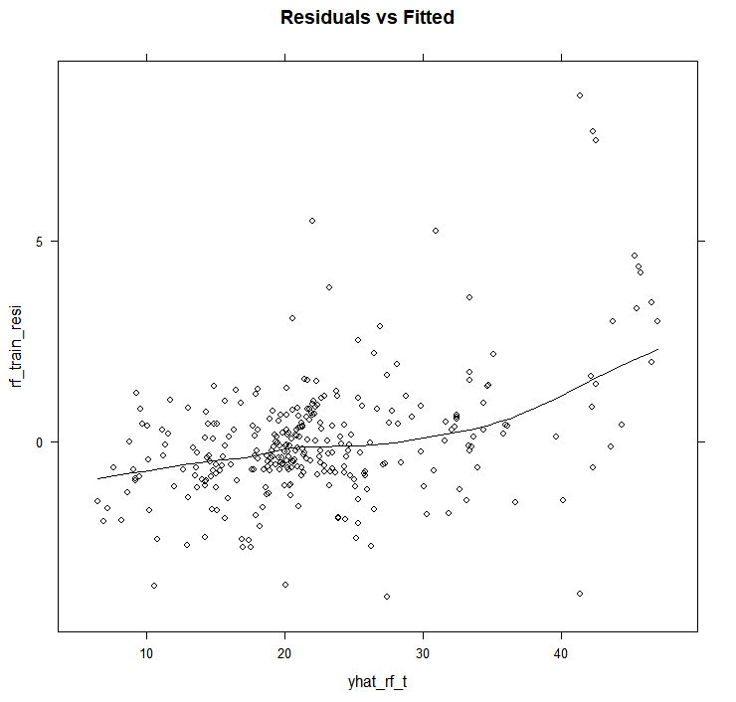
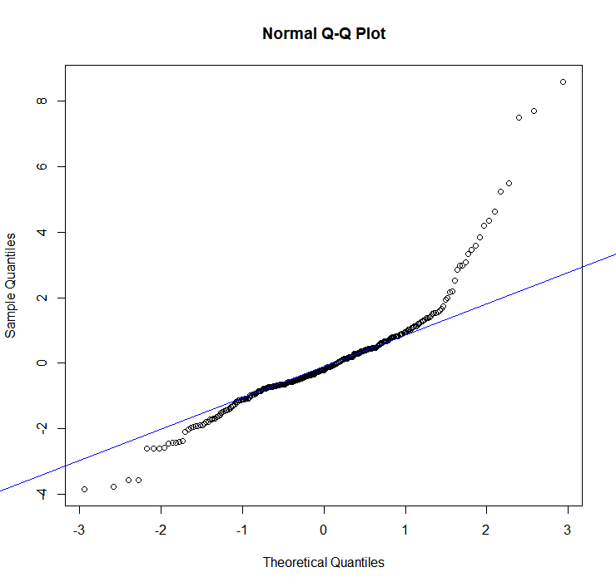
랜덤 포레스트 모형
잔차 분석(training data)
잔차가 어느정도
정규분포 형태를 이루고 있음
잔차가 랜덤하게 분포되어 있음
잔차가 직선에서 많이
벗어나게 분포하고 있음

Slide 23
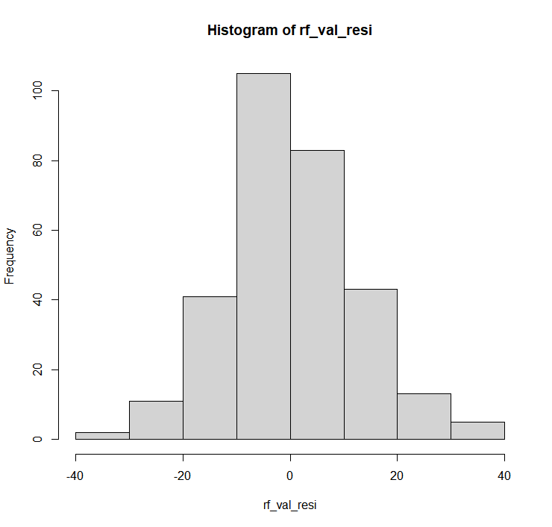


랜덤 포레스트 모형
잔차 분석(validation data)
잔차가 어느정도
정규분포 형태를 이루고 있음
잔차가 랜덤하게 분포되어 있음
잔차가 직선에서 약간 벗어나지만
그래도 직선을 따라서
잘 분포하고 있음

Slide 24


부스팅 모형
부스팅 모형 구축

Slide 25



부스팅 모형
잔차 분석(training data)
잔차가 어느정도
정규분포 형태를 이루고 있음
잔차가 랜덤하게 분포되어 있음
잔차가 직선에서 약간 벗어나지만
그래도 직선을 따라서
잘 분포하고 있음

Slide 26



부스팅 모형
잔차 분석(validation data)
잔차가 어느정도
정규분포 형태를 이루고 있음
잔차가 랜덤하게 분포되어 있지만
약간 이차곡선 형태를 이루고 있음
잔차가 직선에서 약간 벗어나지만
그래도 직선을 따라서
잘 분포하고 있음

Slide 27
모형 평가 및 비교
 | 선형회귀 | 이차항 선형회귀 | both | backward | forward | 나무 모형 | 랜덤 포레스트 모형 | 부스팅 모형
계수 개수 | 13 | 79 | 26 | 11 | 35 | - | - | -
결정계수 | 0.75 | 0.91 | 0.89 | 0.75 | 0.90 | - | - | -
수정된 결정계수 | 0.74 | 0.88 | 0.88 | 0.74 | 0.88 | - | - | -
RMSE 학습 데이터 | 4.58 | 2.76 | 3.03 | 4.58 | 2.92 | 3.53 | 2.52 | 1.55
RMSE 검증 데이터 | 4.09 | 3.24 | 2.88 | 4.07 | 2.73 | 3.94 | 3.07 | 2.48

Slide 28

medv변수의 영향을 주는 변수
상관분석
lstat, rn 변수가 medv변수와 상관관계가 높다고 나왔음

Slide 29

medv변수의 영향을 주는 변수
랜덤 포레스트 변수 중요도
변수 중요도가 MSE를 기준으로는 rn, lstat, dis순으로 나왔음
변수 중요도가 Nodepurity를 기준으로는 lstat, rn, indus순으로
나왔음

Slide 30


medv변수의 영향을 주는 변수
부스팅 변수 영향력
영향력이 있는 변수는 lstat, rn, dis 순으로 나왔음

Slide 31
변수 영향력 비교
 | 상관계수 | 랜덤 포레스트(MSE) | 랜덤 포레스트(Nodepurity) | 부스팅
1 | lstat | rn | lstat | lstat
2 | rn | lstat | rn | rn
3 | ptratio | dis | indus | dis
4 | indus | nox | dis | crim
5 | tax | crim | nox | black
6 | nox | ptratio | crim | age
7 | crim | tax | ptratio | nox
8 | age | indus | tax | ptratio
9 | rad | age | age | indus
10 | zn | black | black | tax
11 | black | rad | zn | rad
12 | dis | zn | rad | zn
상관분석에서 dis 변수는 상관관계가 낮은 결과가 나왔지만, 다른 모형에서는 상위권을 차지하였다.
모형에 따라 변수의 영향력 정도는 차이가 존재한다.

Slide 32
코드
# 데이터 분리
library(MASS)
library(lattice)
data <- Boston
set.seed(1606)
n <- nrow(data)
idx <- 1:n
training_idx <- sample(idx, n * .60)
idx <- setdiff(idx, training_idx)
validate_idx <- sample(idx, n * .20)
test_idx <- setdiff(idx, validate_idx)
training <- data[training_idx,]
validation <- data[validate_idx,]
test <- data[test_idx,]
## 선형회귀모형
lm_full <- lm(medv ~ ., data=training[,-4])
summary(lm_full)
# 잔차 평가(training)
hist(lm_full$residuals)
plot(lm_full, which=1)
plot(lm_full, which=2)
# validation 예측
predict_full <- predict(lm_full, newdata = validation[,-4])
# 잔차 평가(validation)
vali_residuals_full<- validation$medv - predict_full
hist(vali_residuals_full)
xyplot(vali_residuals_full~predict_full, type=c('p', 'smooth'),col='black', main= "Residuals vs Fitted")
qqnorm(vali_residuals_full)
qqline(vali_residuals_full, col = "blue")

Slide 33
코드
## 이차항까지 포함한 선형회귀모형
lm_full_2 <- lm(medv ~ .^2, data=training[,-4])
summary(lm_full_2)
# 잔차 분석(training data)
hist(lm_full_2$residuals)
plot(lm_full_2, which=1)
plot(lm_full_2, which=2)
# validation 예측
predict_full_2 <- predict(lm_full_2, newdata = validation[,-4])
# 잔차 평가(validation)
vali_residuals_full_2 <- validation$medv - predict_full_2
hist(vali_residuals_full_2)
xyplot(vali_residuals_full_2~predict_full_2, type=c('p', 'smooth'),col='black', main= "Residuals vs Fitted")
qqnorm(vali_residuals_full_2)
qqline(vali_residuals_full_2, col = "blue")
## 변수선택을 고려한 선형회귀모형 (stepwise)
step_both <- stepAIC(lm_full, direction = "both",
scope = list(upper = ~ .^2, lower = ~1))
summary(step_both)
# 잔차 평가
hist(step_both$residuals)
plot(step_both, which=1)
plot(step_both, which=2)
# validation 예측
predict_both <- predict(step_both, newdata = validation[,-4])
# 잔차 평가(validation)
vali_residuals_both <- validation$medv - predict_both
hist(vali_residuals_both)
xyplot(vali_residuals_both~predict_both, type=c('p', 'smooth'),col='black', main= "Residuals vs Fitted")
qqnorm(vali_residuals_both)
qqline(vali_residuals_both, col = "blue")

Slide 34
코드
## 변수선택을 고려한 선형회귀모형 (backward)
step_backward <- stepAIC(lm_full, direction = "backward",
scope = list(upper = ~ .^2, lower = ~1))
summary(step_backward)
# 잔차 평가
hist(step_backward$residuals)
plot(step_backward, which=1)
plot(step_backward, which=2)
# validation 예측
predict_backward <- predict(step_backward, newdata = validation[,-4])
# 잔차 평가(validation)
vali_residuals_backward <- validation$medv - predict_backward
hist(vali_residuals_backward)
xyplot(vali_residuals_backward~predict_backward, type=c('p', 'smooth'),col='black', main= "Residuals vs Fitted")
qqnorm(vali_residuals_backward)
qqline(vali_residuals_backward, col = "blue")
## 변수선택을 고려한 선형회귀모형 (forward)
step_forward <- stepAIC(lm_full, direction = "forward",
scope = list(upper = ~ .^2, lower = ~1))
summary(step_forward)
# 잔차 평가
hist(step_forward$residuals)
plot(step_forward, which=1)
plot(step_forward, which=2)
# validation 예측
predict_forward <- predict(step_forward, newdata = validation[,-4])
# 잔차 평가(validation)
vali_residuals_forward <- validation$medv - predict_forward
hist(vali_residuals_forward)
xyplot(vali_residuals_forward~predict_forward, type=c('p', 'smooth'),col='black', main= "Residuals vs Fitted")
qqnorm(vali_residuals_forward)
qqline(vali_residuals_forward, col = "blue")

Slide 35
코드
## 나무 모형(rpart 패키지)
library(rpart)
tree_model <- rpart(medv ~ ., data = training[,-4])
summary(tree_model)
opar <- par(mfrow = c(1,1), xpd = NA)
plot(tree_model)
text(tree_model, use.n = TRUE)
# 예측(training data)
yhat_tr_t <- predict(tree_model, newdata=training[,-4])
# 잔차 분석(training data)
tree_train_resi <- training$medv - yhat_tr_t
hist(tree_train_resi)
xyplot(tree_train_resi~yhat_tr_t, type=c('p', 'smooth'),col='black', main= "Residuals vs Fitted")
qqnorm(tree_train_resi)
qqline(tree_train_resi, col = "blue")
# 예측(validation data)
yhat_tr_v <- predict(tree_model, newdata=validation[,-4])
# 잔차 분석(validation data)
tree_val_resi <- validation$medv - yhat_tr_v
hist(tree_val_resi)
xyplot(tree_val_resi~yhat_tr_v, type=c('p', 'smooth'),col='black', main= "Residuals vs Fitted")
qqnorm(tree_val_resi)
qqline(tree_val_resi, col = "blue")

Slide 36
코드
## 랜덤 포레스트 모형
library(randomForest)
set.seed(1607)
rf_model <-randomForest(medv ~ ., training[,-4], importance=TRUE)
summary(rf_model)
varImpPlot(rf_model)
# 예측(training data)
yhat_rf_t<-predict(rf_model, newdata=training[,-4])
# 잔차 분석(training data)
rf_train_resi <- training$medv - yhat_rf_t
hist(rf_train_resi)
xyplot(rf_train_resi~yhat_rf_t, type=c('p', 'smooth'),col='black', main= "Residuals vs Fitted")
qqnorm(rf_train_resi)
qqline(rf_train_resi, col = "blue")
# 예측(validation data)
yhat_rf_v<-predict(rf_model, newdata=validation[,-4])
# 잔차 분석(validation data)
rf_val_resi <- training$medv - yhat_rf_v
hist(rf_val_resi)
xyplot(rf_val_resi~yhat_rf_v, type=c('p', 'smooth'),col='black', main= "Residuals vs Fitted")
qqnorm(rf_val_resi)
qqline(rf_val_resi, col = "blue")

Slide 37
코드
## 부스팅 모형
library(gbm)
set.seed(1607)
gbm_model <-gbm(medv ~ ., data=training[ ,-4],n.trees=40000, cv.folds=3, verbose = TRUE)
summary(gbm_model)
best_iter = gbm.perf(gbm_model, method="cv")
# 예측(training data)
yhat_gbm_t<-predict(gbm_model, n.trees=best_iter, newdata=training[,-4])
# 잔차 분석(training data)
gbm_train_resi <- training$medv - yhat_gbm_t
hist(gbm_train_resi)
xyplot(gbm_train_resi~yhat_gbm_t, type=c('p', 'smooth'),col='black', main= "Residuals vs Fitted")
qqnorm(gbm_train_resi)
qqline(gbm_train_resi, col = "blue")
# 예측(validation data)
yhat_gbm_v<-predict(gbm_model, n.trees=best_iter, newdata=validation[,-4])
# 잔차 분석(validation data)
gbm_val_resi <- validation$medv - yhat_gbm_v
hist(gbm_val_resi)
xyplot(gbm_val_resi~yhat_gbm_v, type=c('p', 'smooth'),col='black', main= "Residuals vs Fitted")
qqnorm(gbm_val_resi)
qqline(tree_val_resi, col = "blue")

Slide 38
코드
# RMSE 함수
RMSE <- function(actual, predict){
sqrt(mean((actual - predict)^2))
}
RMSE(training$medv, predict(lm_full))
RMSE(validation$medv, predict_full)
RMSE(training$medv, predict(lm_full_2))
RMSE(validation$medv, predict_full_2)
RMSE(training$medv, predict(step_both))
RMSE(validation$medv, predict_both)
RMSE(training$medv, predict(step_backward))
RMSE(validation$medv, predict_backward)
RMSE(training$medv, predict(step_forward))
RMSE(validation$medv, predict_forward)
RMSE(training$medv, yhat_tr_t)
RMSE(validation$medv, yhat_tr_v)
RMSE(training$medv, yhat_gbm_t)
RMSE(validation$medv, yhat_gbm_v)
RMSE(training$medv, yhat_rf_t)
RMSE(validation$medv, yhat_rf_v)
# 상관분석
chart.Correlation(data[,-4])

